Slide 1
Восславим Женщину, чьё имя Мать.
«Мама- символ жизни, святости, величия и всепобеждающей любви.» Н. Некрасов.

Slide 2
Задачи:
Создать образ матери всеми средствами художественной выразительности.
Формировать и воспитывать доброе, уважительное отношение к самому близкому человеку- матери ребёнка различными жанрами искусства.
Развивать чувство прекрасного. Способствовать эмоциональному комфорту детей.

Slide 3
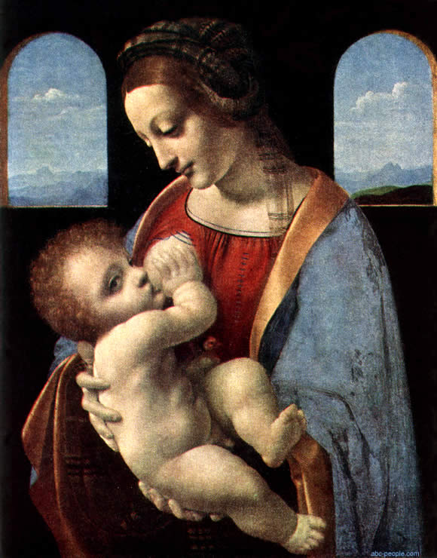
«Нет ничего святее и бескорыстнее любви матери: всякая привязанность, всякая любовь, всякая страсть или слаба, или своекорыстна в сравнении с нею». В. Белинский.

Slide 4
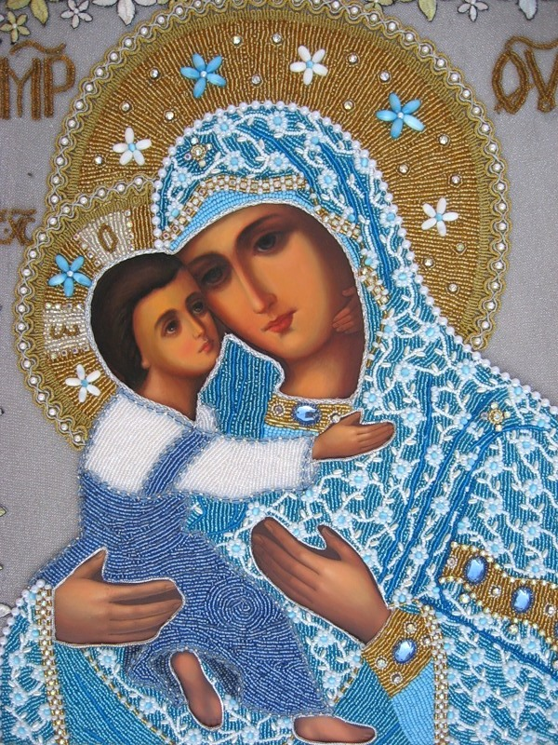
«МАМА- это имя Бога на устах и в сердцах маленьких детей

Slide 5
Мама- первое слово, главное слово в каждой судьбе. Мама- жизнь подарила, мир подарила мне и тебе.

Slide 6
«Между матерью и ребёнком протянуты какие- то невидимые, тайные нити, благодаря которым каждое потрясение в его душе больно отдаётся в её сердце и каждая удача ощущается как радостное событие собственной жизни» Н. Некрасов.

Slide 7
Любим мамочку свою…
Мамина помощница

Slide 8
Вот тебе, родная, в твой денёк Аленький цветочек - огонёк.

Slide 9
Моя мама- лучше всех.

Slide 10
«Разноцветный подарок»
Я подарок разноцветный Подарить решила маме. Я старалась, рисовала - Четырьмя карандашами. Hо сначала, я на красный Слишком сильно нажимала, А потом, за красным сразу, Фиолетовый сломала, А потом сломался синий, И оранжевый сломала... Все равно - портрет красивый, Потому что это - мама!

Slide 11
Пусть ей вечно солнце рукоплещет. Так она и будет жить в веках - Самая прекрасная из женщин - Женщина с ребенком на руках! С Островский.

Slide 12
